Slide 1
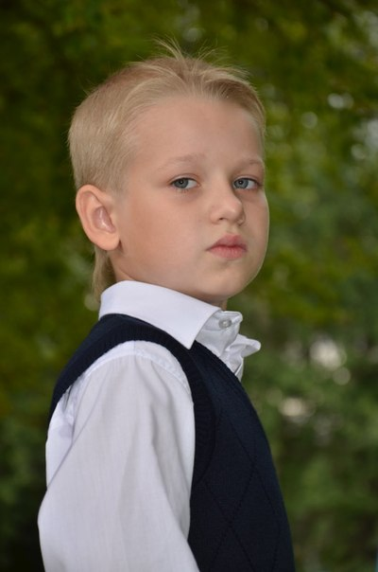
Муниципальное бюджетное общеобразовательное учреждение «Средняя общеобразовательная школа №77»
Ученик 2 класса «А»
Федичкин Лев
Руководитель:
Кащаева Елена Анатольевна
учитель начальных классов
Тема работы:
«Почему
сугроб полосатый?»

Slide 2
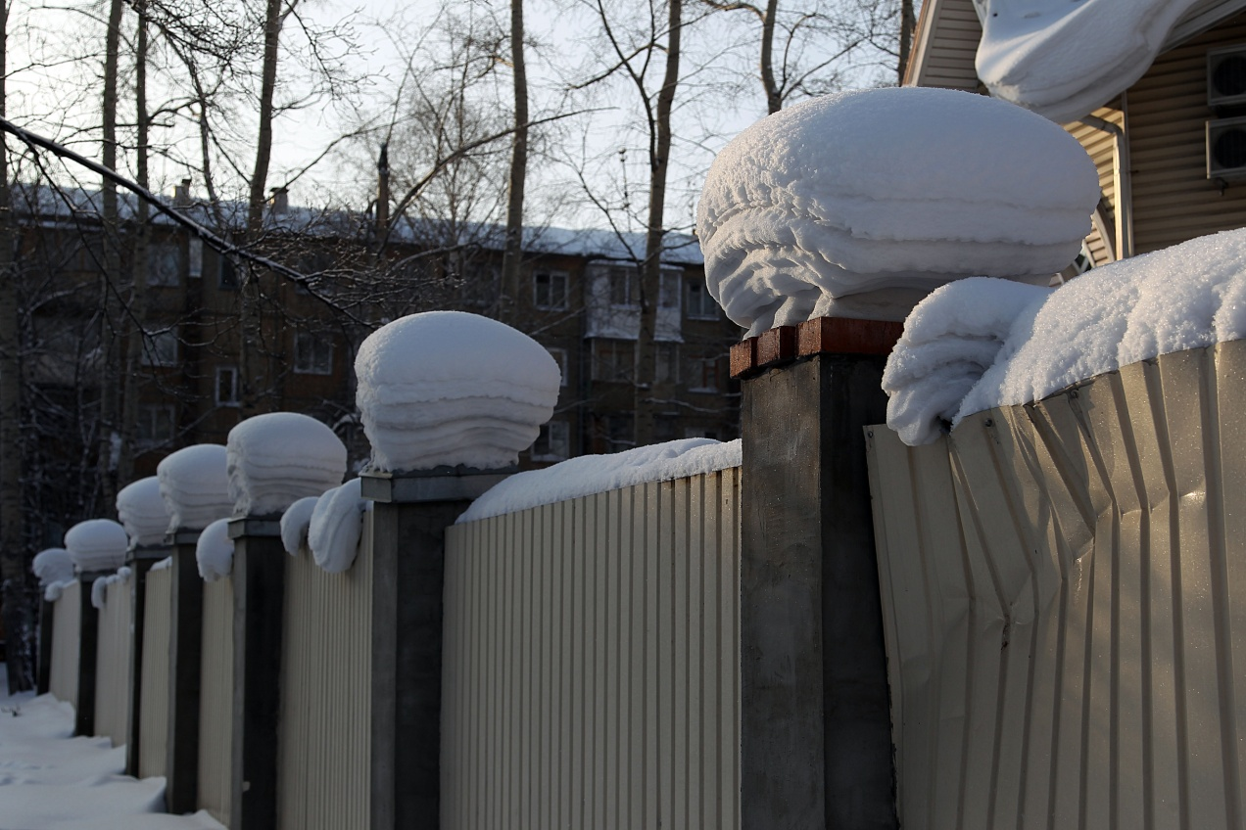
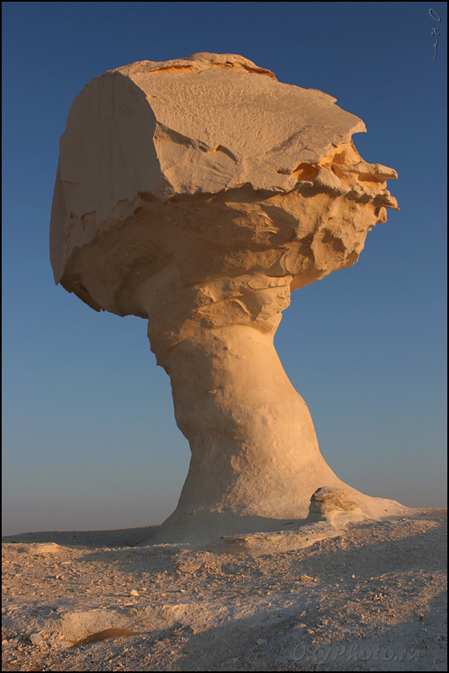
Снежные и каменные
изваяния
Когда я был маленьким, часто ходил в детский сад по одной и той же дорожке и не замечал изменений вокруг. А этой зимой, я обнаружил, что снег на столбах ограждения вдоль дорожки, лежит необычно. Он громоздиться шапками: такими полосатыми и очень похожие на каменные изваяния, которые я видел в энциклопедии. Мне стало интересно, откуда взялись полосы у шапок-сугробов.

Slide 3
Я поставил перед собой несколько задач:
Найти удобный объект для исследования;
Детально рассмотреть его внутри и снаружи;
Сделать поперечный срез, сфотографировать его;
Привлечь папу к фотосъемке и к специальной обработке фотографий под моим руководством;
Используя дневник наблюдения, постараться датировать слои;
Взять пробы снега за городом и в городе и подвергнуть его эксперименту путем фильтрации.

Slide 4
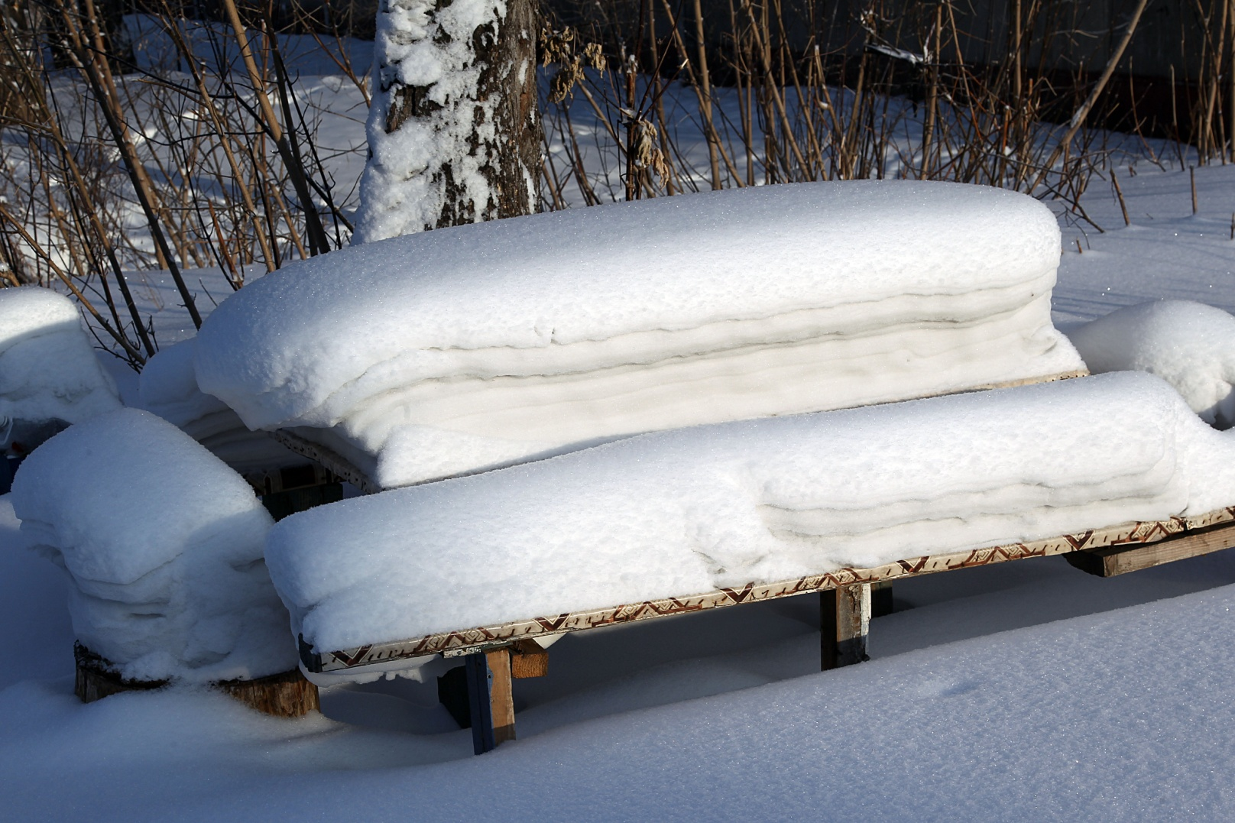
Объект исследования
Отыскать подходящий сугроб оказалось не так просто, потому что объект моего исследования, должен быть практически нетронутым. Искал неделю, а потом подумал, что бывают сугробы не только на земле, и за домом нашел замечательный столик с лавочками. Где снег никто не трогал с самого начала зимы.

Slide 5
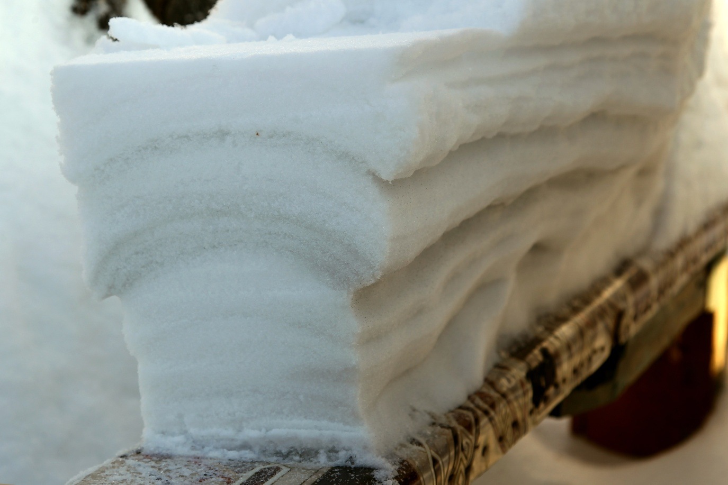
Срез
снежного
сугроба
на лавочке
Я решил сделать ровный срез, чтобы посмотреть как выглядит сугроб изнутри. Для этого мы с папой взяли лопатку, сделали срез сугроба и задокументировали результат. Срез, как и ожидалось, оказался полосатым.

Slide 6
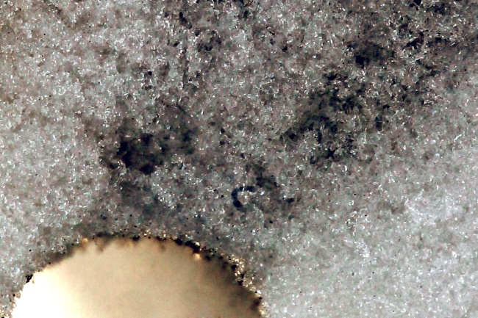
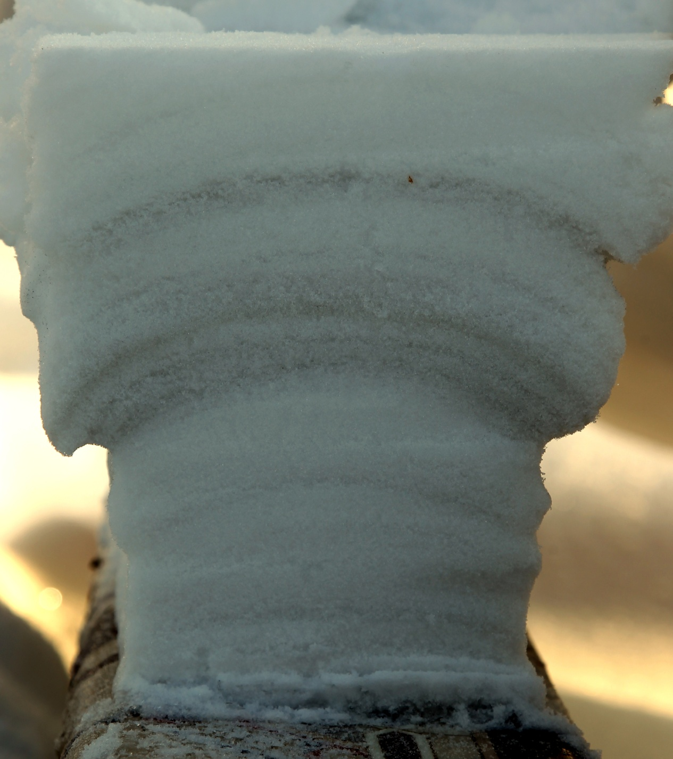
Фрагмент самых темных слоев
на срезе сугроба
На фотографии с большим увеличением хорошо видны черные вкрапления, которые делают слой темнее.

Slide 7
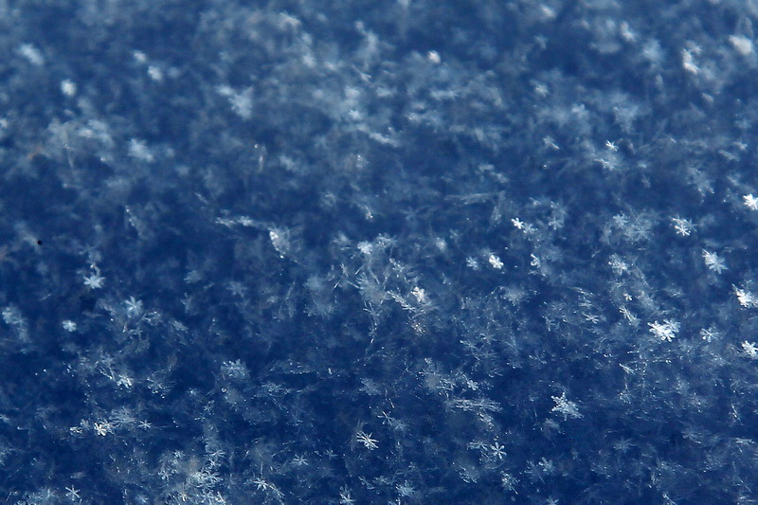
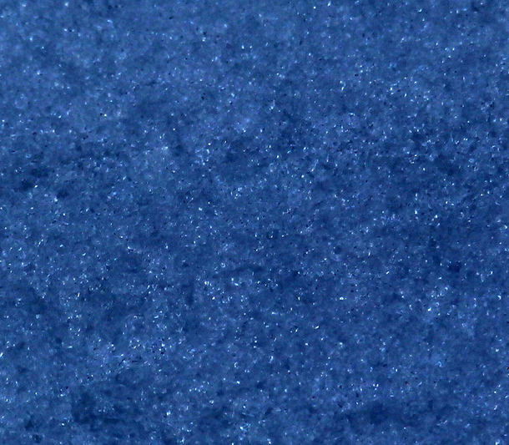
Сравнение снега свежевыпавшего со снегом из середины среза
Как же мы удивились, когда не обнаружили снежинок внутри сугроба, там даже в самом чистом месте весь снег превратился в крупицы.

Slide 8
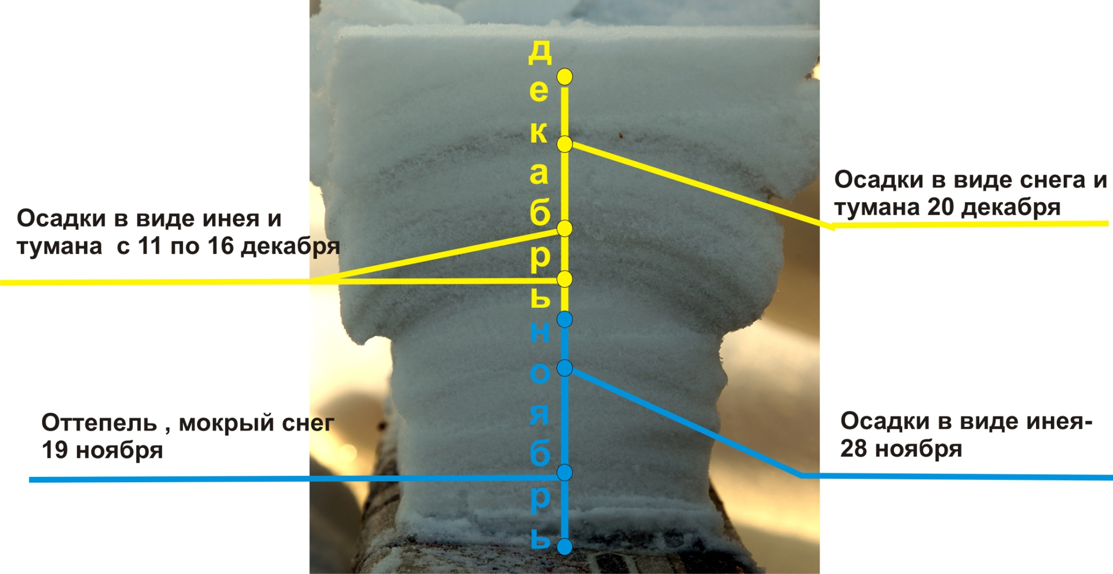
Участки на срезе сугроба, которые удалось датировать используя дневник наблюдения
Метели и ветра формировали внешний облик сугроба. Шапка сугроба больше, потому что ветра обдули нижний слой

Slide 9
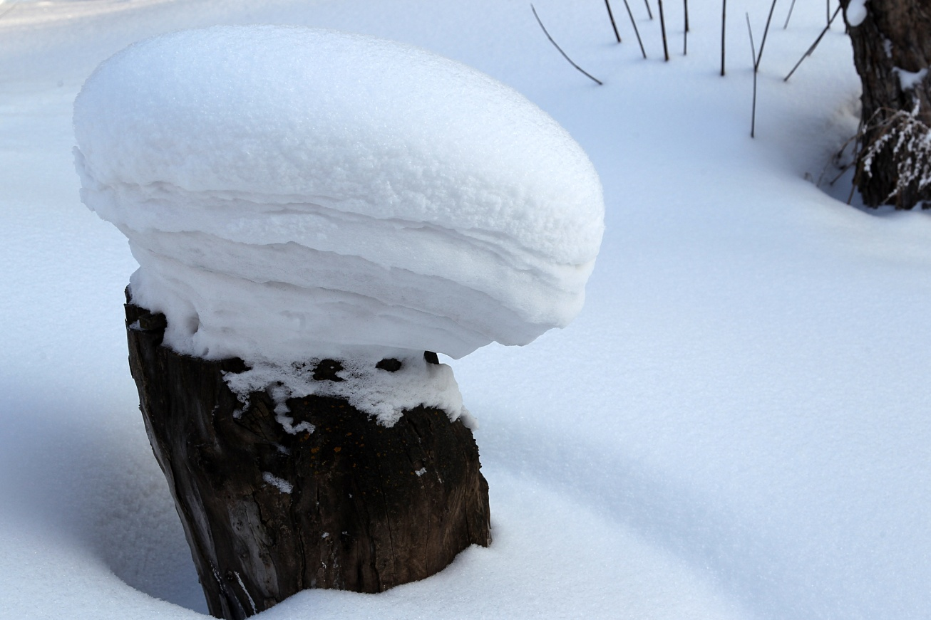
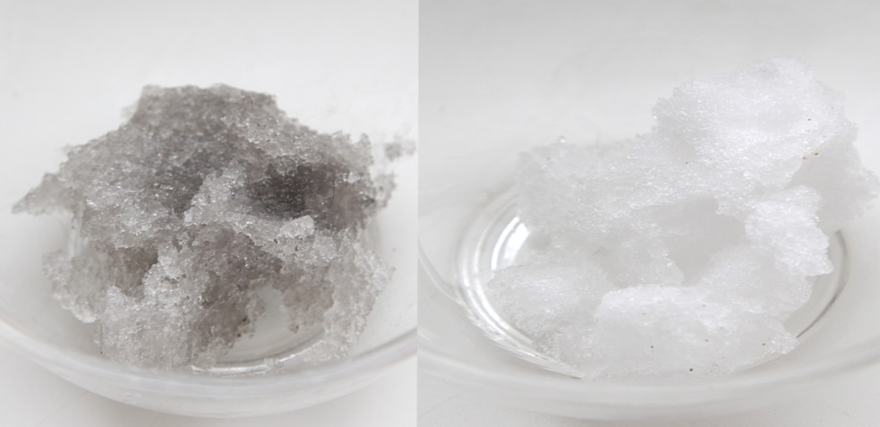
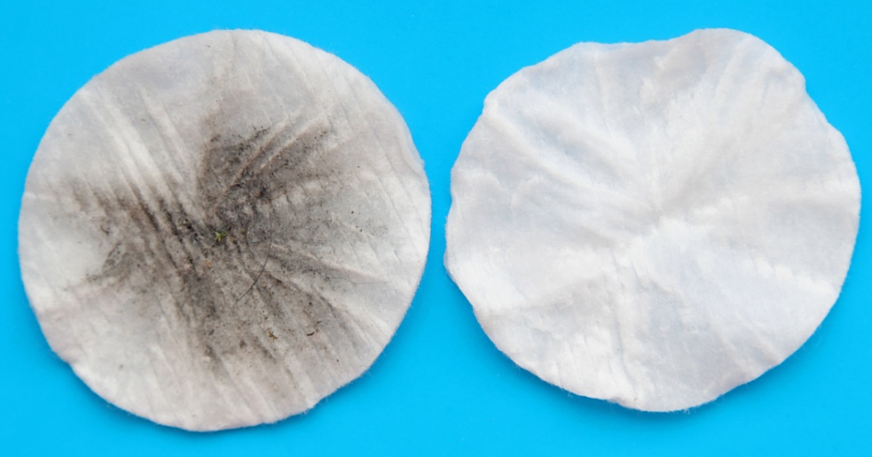
Мой эксперимент
Я растопил и профильтровал 100 грамм снега взятого в сосновом бору и 100 грамм во дворе собственного дома. Результат виден наглядно на фильтровальных дисках.

Slide 10
В результате проделанной мною работы я узнал следующее:
Внутри сугроба вместо снежинок находятся мелкие ледяные крупицы;
Темные полосы снега получаются в городе когда осадки выпадают вместе с туманом (смогом);
Городской снег очень грязный;
Далеко от города в лесу снег чистый.

